Slide 1
Conquête spatiale
Fait par Judy Duquet

Slide 2
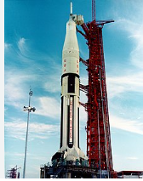
Saturne V (5)
Qui ou Quoi

Slide 3
Quand: Dans les année 1960

Slide 4

Nationalité: États-Unis

